Slide 1
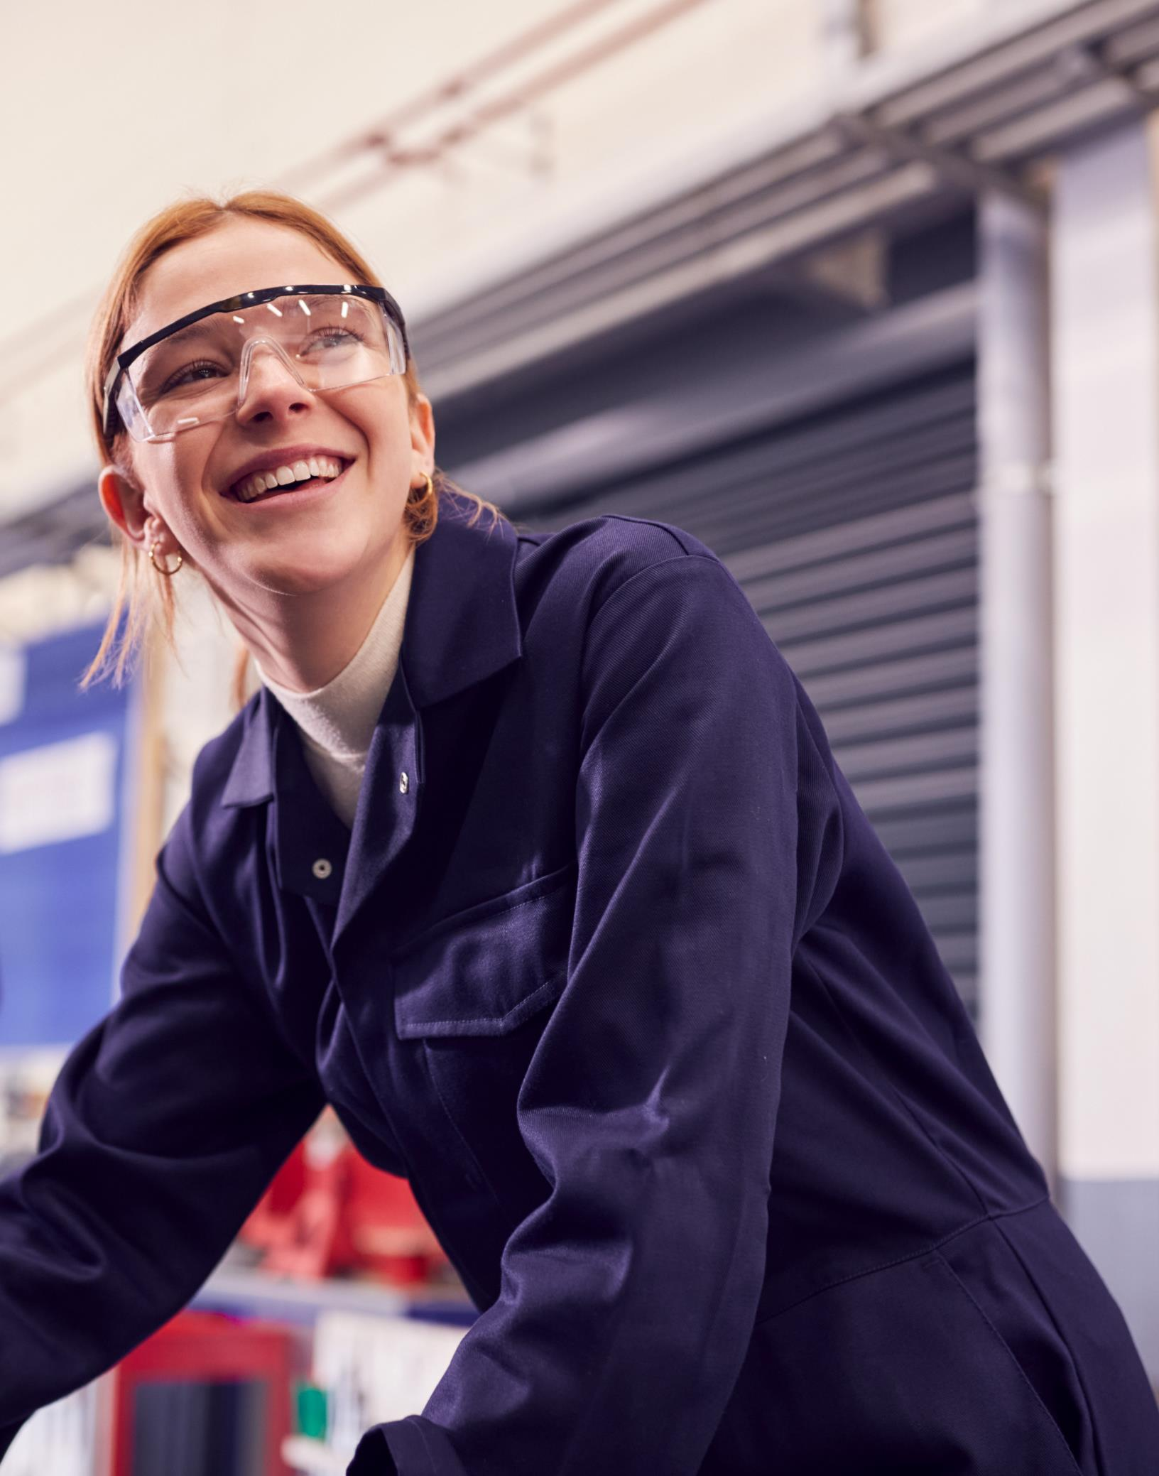
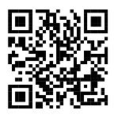




JE me
En Île-de-France
A destination des jeunes de -26 ans
FORUM
formation
le 25 Avril 2024
de 14h à 16h30
Salle Jean Vilar - Mitry-Mory. 5 avenue Jean Baptiste Clément. 77290 Mitry-Mory.
De nombreux
organismes de formation
seront présents.
Pensez à
vous munir de
plusieurs CV !
Pour participer, inscrivez-vous
sur « Mes événements emploi »
mesevenementsemploi.pole-emploi.fr
Photo : adobe stock
Pôle emploi IDF
France Travail Île-de-France
@FTravail_IDF

